Slide 1
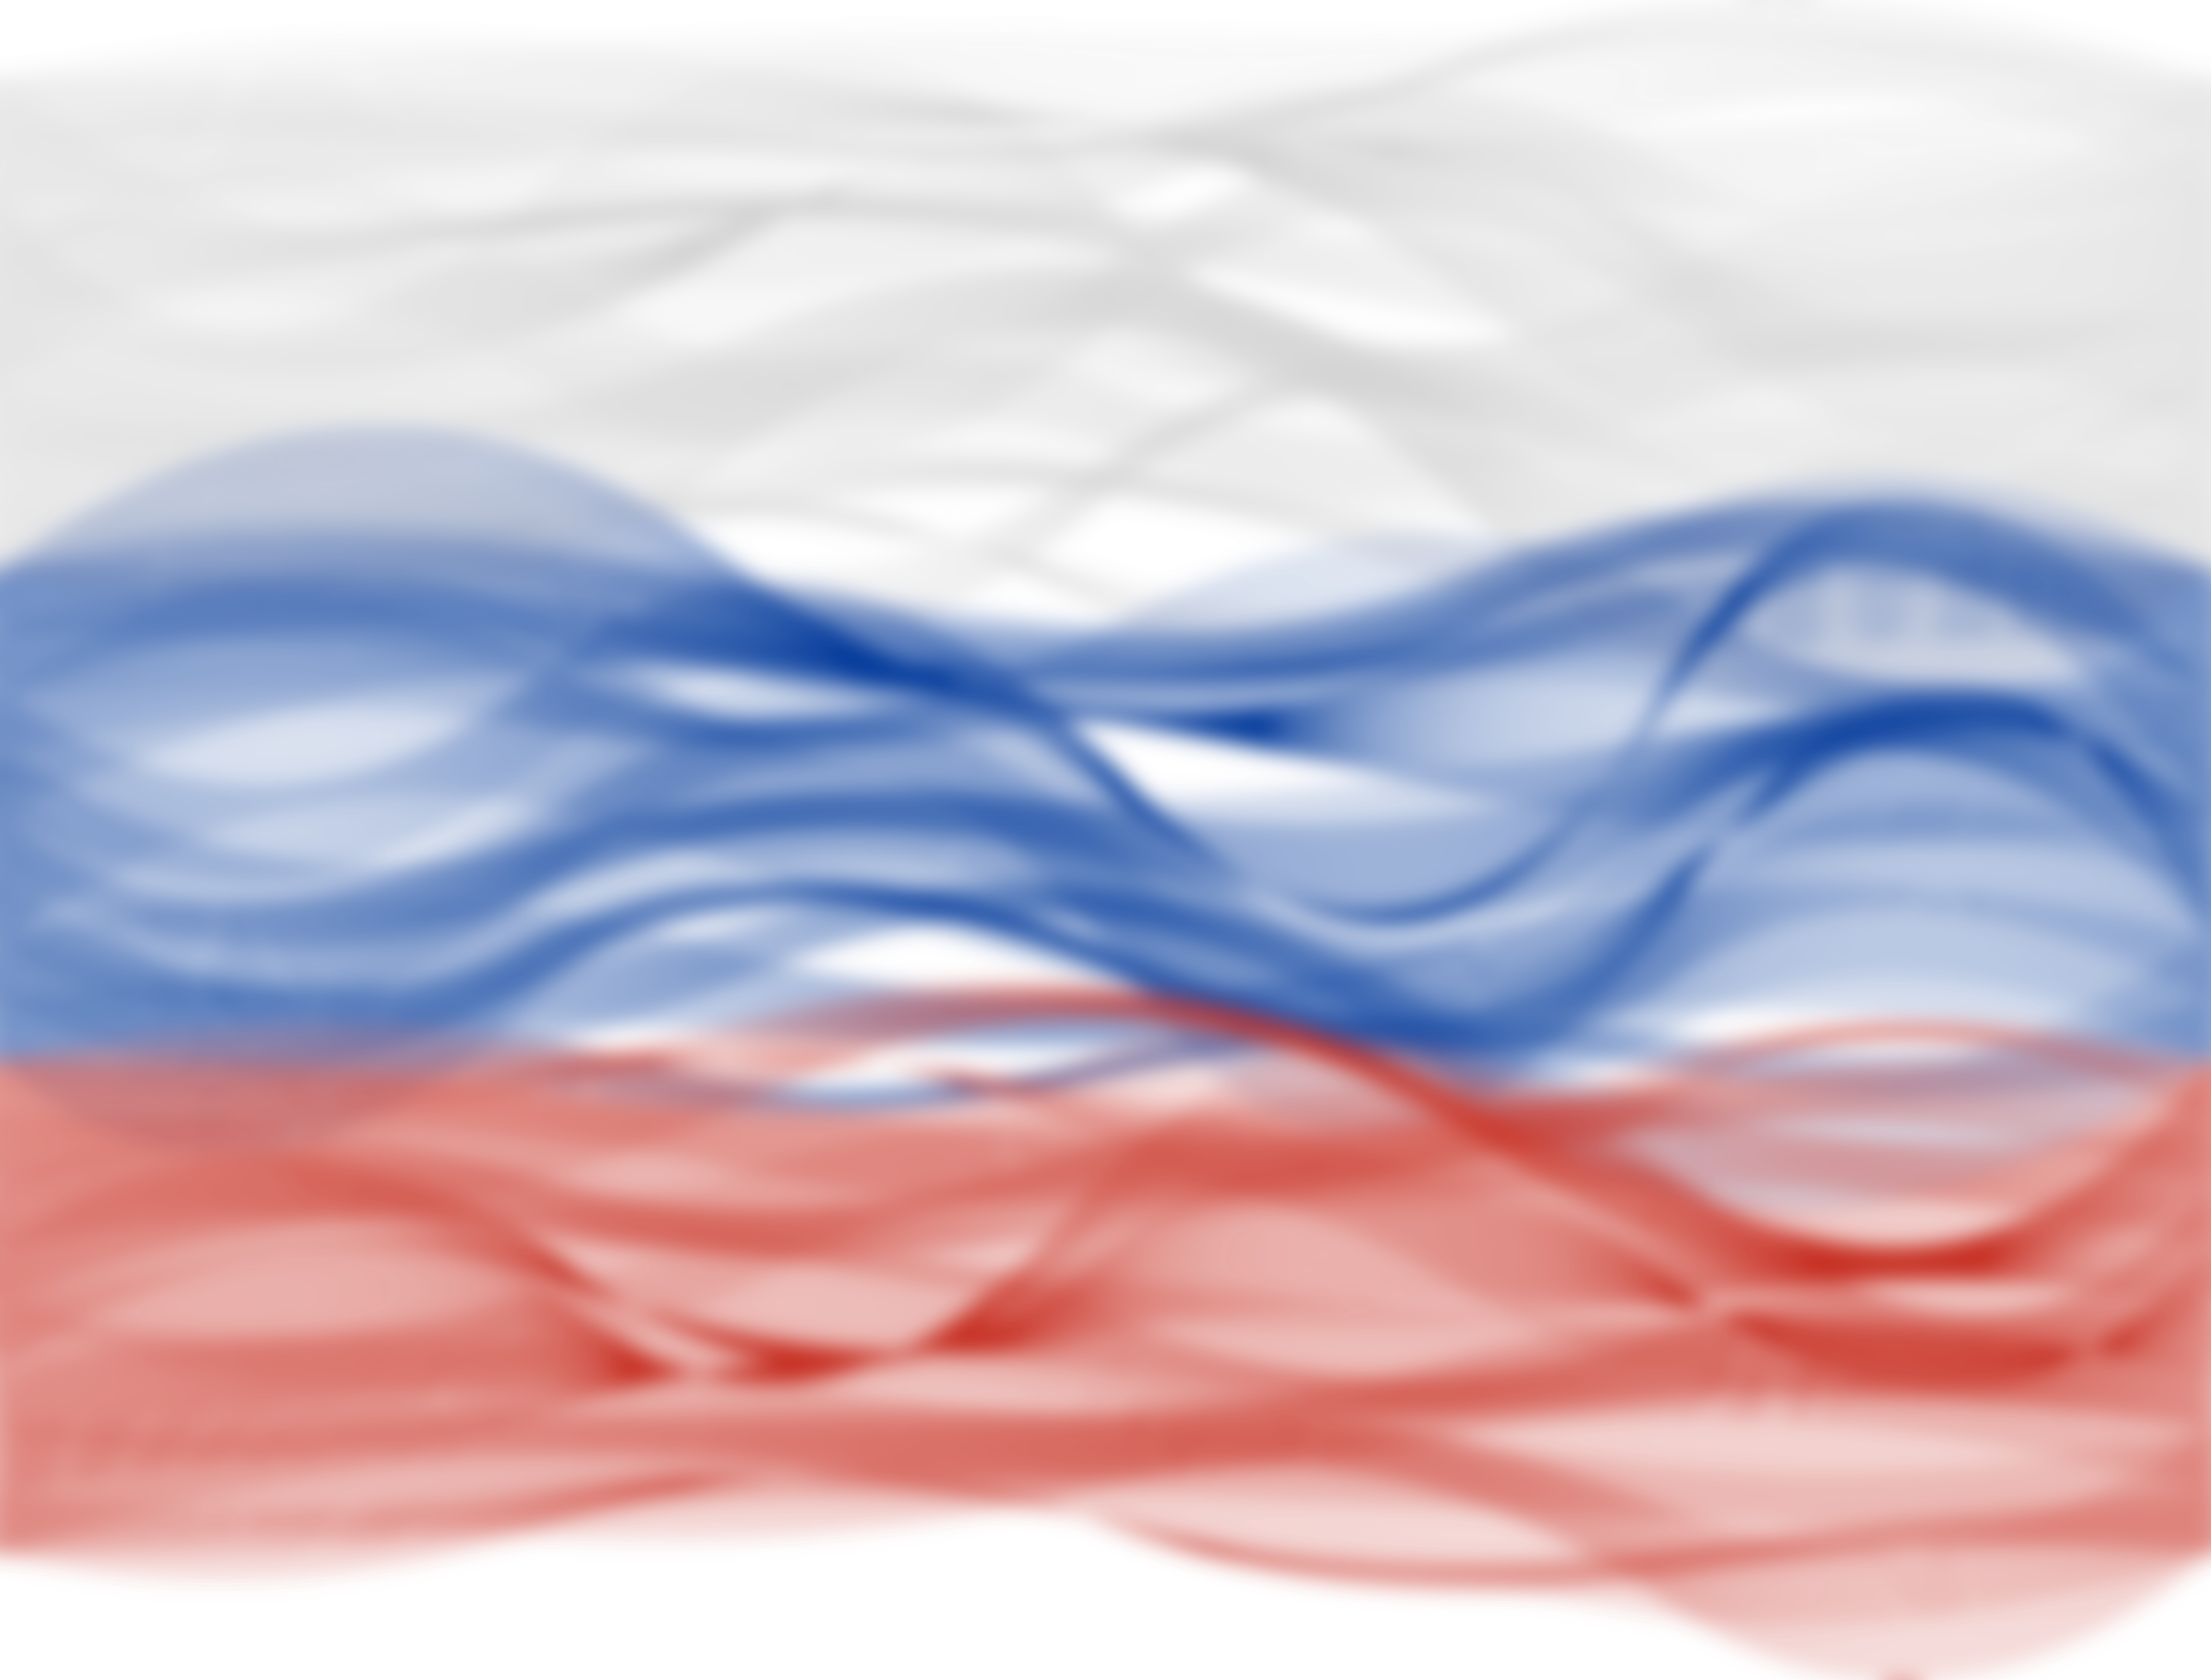
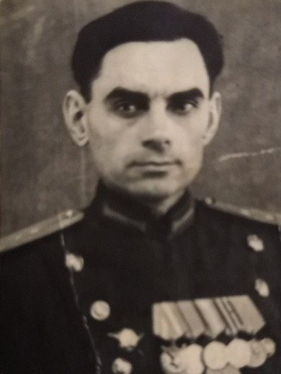
Полк победы МНТК «Микрохирургия глаза»
Старшина. 308 стрелковый полк внутренних войск НКВД. В составе 308 СП участвовал в обороне г. Грозного, в 1943 г. – Северо-Кавказский фронт – Кубань.
Представлен к ордену «Красное Знамя».
Медаль «За отвагу», Орден Красной Звезды, Медаль «За боевые заслуги», Медаль «За оборону Кавказа», Медаль «За оборону Москвы», Медаль «За победу над Германией в ВОВ 1941-1945 гг.».
Омельченко Николай Павлович
1919-1966

Slide 2
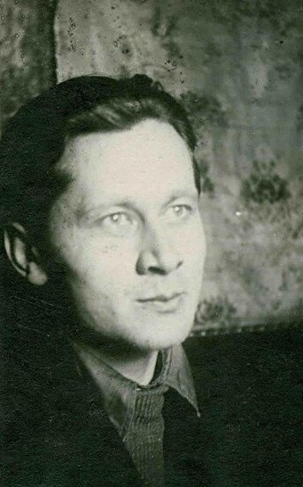
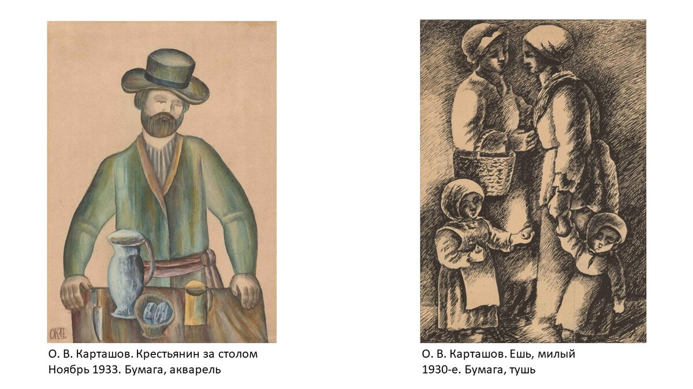
Полк победы МНТК «Микрохирургия глаза»
Родился в г. Опочка Псковской губернии. Художник, ученик В.В. Стерлигова. Работы Карташова О.В. представлены в Санкт-Петербургском государственном музее семьи Рерихов.
Красноармеец. 250 Отдельный зенитный артиллерийский дивизион.
27 августа 1941 г. погиб в бою на Ленинградском фронте. В Ленинграде во время блокады погибла и его жена Злата Карташова, переводчица, пианистка, и их маленькая дочка Наташа, которой было около года.
Карташов Олег Всеволодович
.. .. 1915-27.08.1941

Slide 3
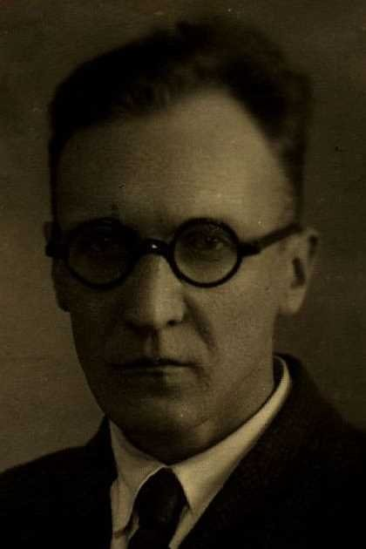
Полк победы МНТК «Микрохирургия глаза»
Родился в Житомирской области, Радомышльский р-н, г. Радомышль
Военный инженер 2 ранга, старший техник-лейтенант. 3 Гвардейская стрелковая дивизия. 61 Отдельный саперный батальон 44 стрелковой дивизии.
Награжден Орденом Красной Звезды. Четырежды был ранен. Умер в 1948 г. от полученных на войне ран.
Тиханов Борис Васильевич
05.08.1909-.. .. 1948

Slide 4
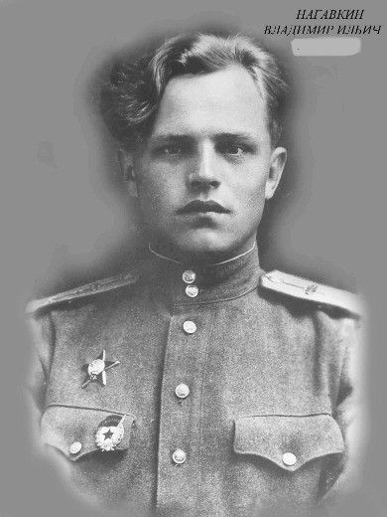
Полк победы МНТК «Микрохирургия глаза»
Призван на службу 27.06.1941 г.
Капитан, командир танка Т-34 393 танкового батальона, 38 гвардейская танковая бригада.
Награжден Орденом Красной Звезды, Орденом Отечественной войны I степени, медалями «За оборону Советского Заполярья», «За победу над Германией в ВОВ 1941-1945 гг.»
Нагавкин Владимир Ильич
19.05.1921-01.06.1986

Slide 5
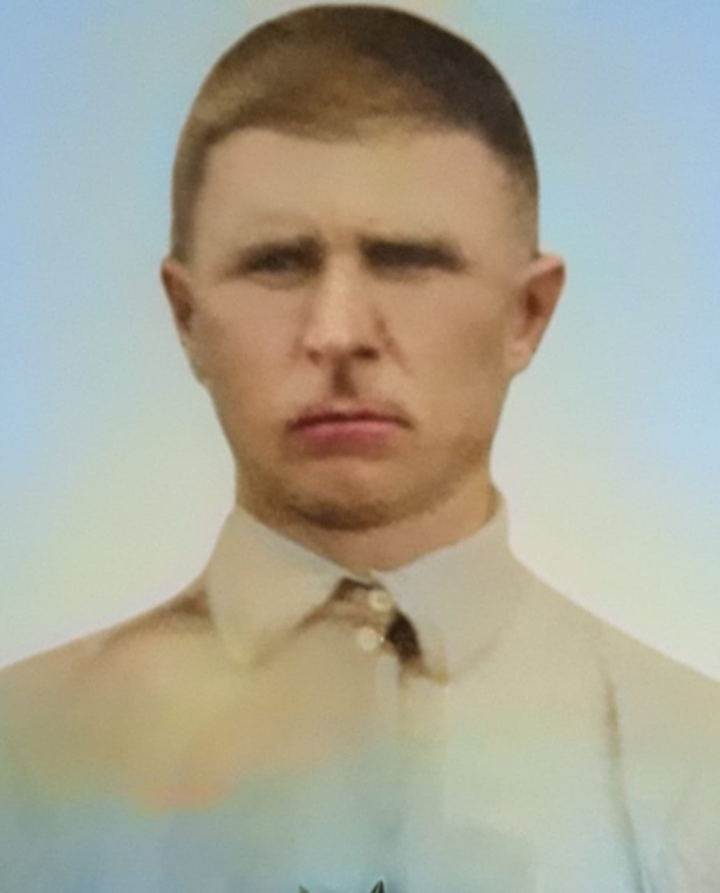
Полк победы МНТК «Микрохирургия глаза»
Призван по мобилизации в 1941 году.
Гвардии красноармеец. 33 Гвардейский стрелковый корпус.
Награжден Орденом Отечественной войны II степени. В 1942 погиб в Ленинградской области. Похоронен в братской могиле.
Пивоваров Иван Васильевич
1903-1942

Slide 6
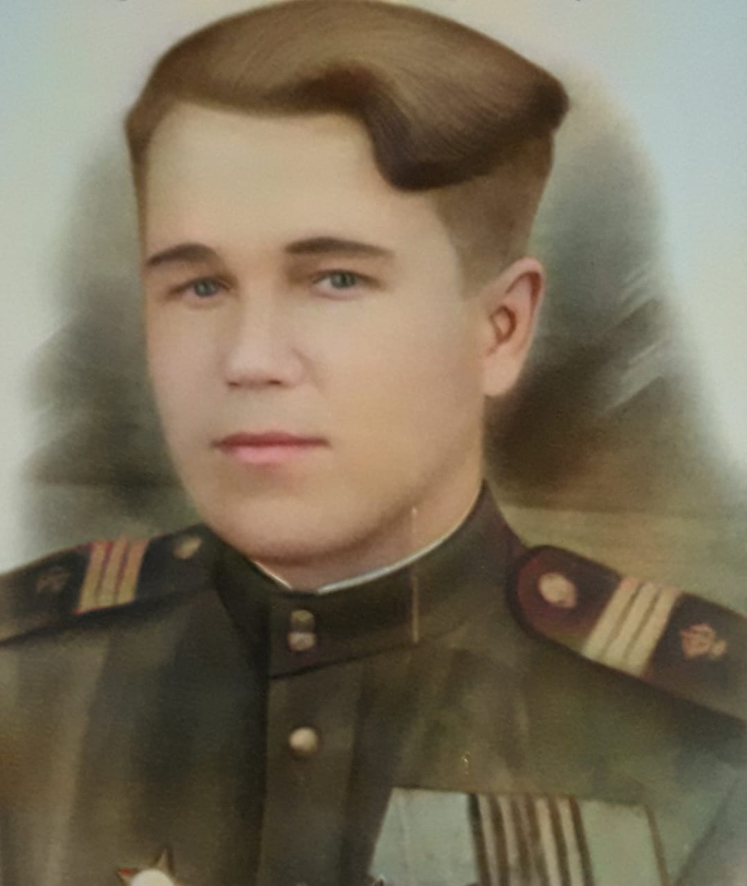
Полк победы МНТК «Микрохирургия глаза»
Ушел на фронт в 16 лет.
Сержант. Наводчик миномета 470 стрелкового ордена Кутузова полка. 194 Стрелковая дивизия.
Награжден Орденом Красной Звезды, Медалями «За отвагу», «За взятие Кенигсберга», «За победу над Германией в ВОВ 1941-1945 гг.».
Сапожников Николай Тихонович
1926-2006

Slide 7
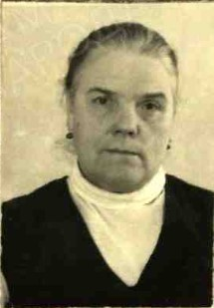
Полк победы МНТК «Микрохирургия глаза»
Родилась в с. Серединовка, Сампурский район, Тамбовская область
Ефрейтор. 121 Отдельная зенитная батарея противовоздушной обороны.
Награждена Орденом Отечественной войны II степени.
Федорова Серафима Александровна
1923-2003

Slide 8
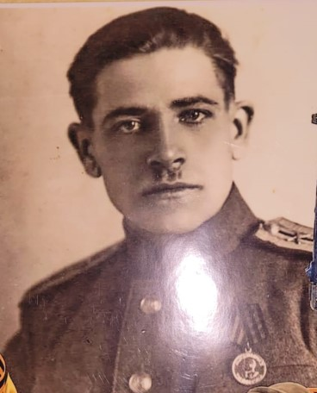
Полк победы МНТК «Микрохирургия глаза»
Майор технической службы; подполковник технической службы
Награжден Орденом Красной Звезды, медалями «За боевые заслуги», «За победу на Германией в ВОВ 1941-1945 гг.»
Мещеряков Николай Иванович
1920-1997

Slide 9
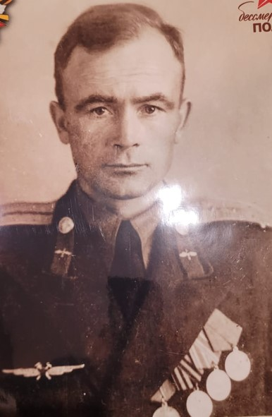
Полк победы МНТК «Микрохирургия глаза»
Майор технической службы, 19 Стрелковый полк, трансп. ав. группа в/ч 8285
Орден Красной Звезды, Орден Красного Знамени, Медали «За боевые заслуги», «За победу над Германией в ВОВ 1941-1945 гг.», «За победу над Японией».
Андреев Михаил Андреевич
21.11.1913-19.04.1977

Slide 10
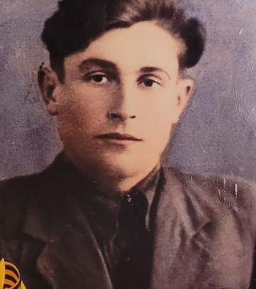
Полк победы МНТК «Микрохирургия глаза»
Призван в 1943 г.
Рядовой
Награжден Орденом Отечественной войны II степени
Толмачев Александр Васильевич
1925-1987

Slide 11
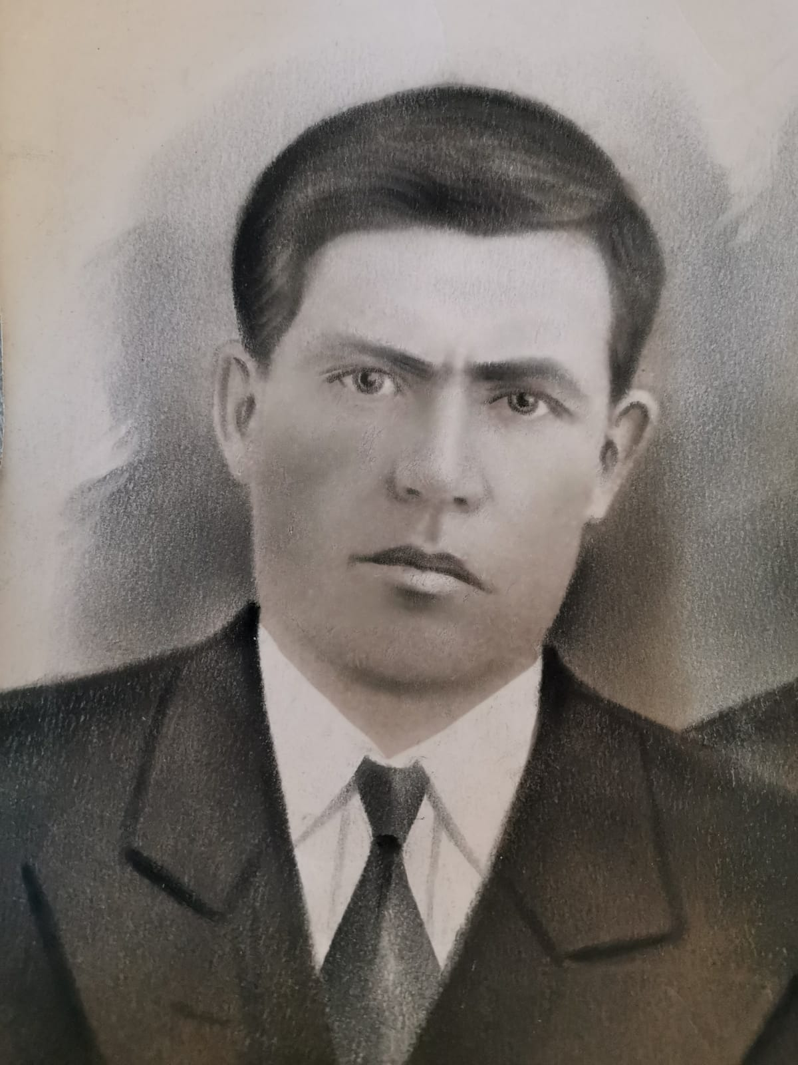
Полк победы МНТК «Микрохирургия глаза»
Погиб в 1941 г.
Глебов Дмитрий Александрович
1905-1941

Slide 12
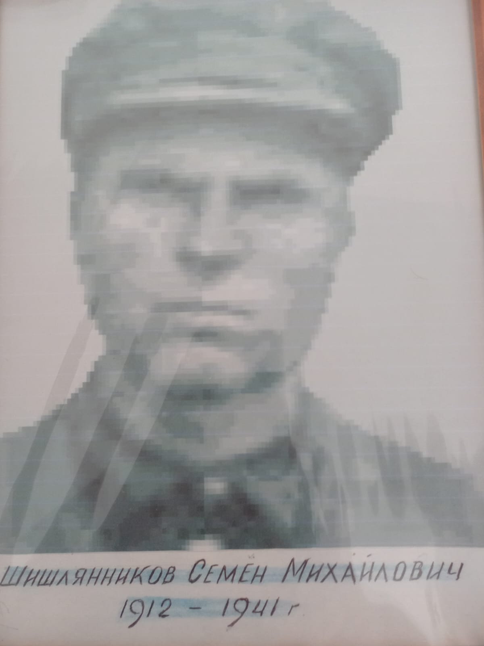
Полк победы МНТК «Микрохирургия глаза»
Рядовой
457 стрелковый полк
Погиб в 1941 г.
Шишлянников Семен Михайлович
1912-1941

Slide 13
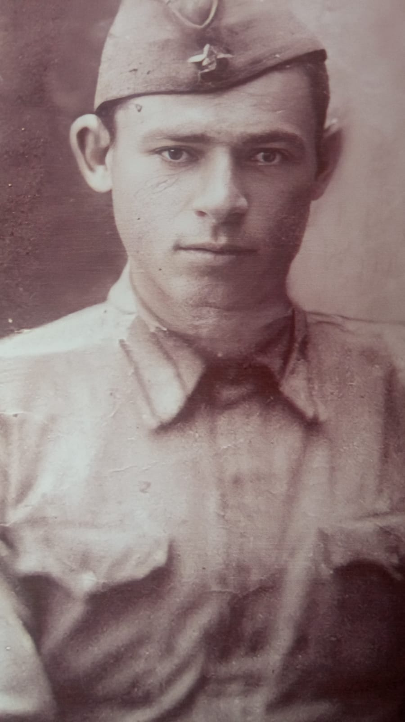
Полк победы МНТК «Микрохирургия глаза»
Ст. сержант, 1162 Стрелковый полк 352 стрелковой дивизии
Медали «За боевые заслуги», «За отвагу», Орден Славы III степени
Погиб в бою в феврале 1945 г.
Панфилкин Павел Ефимович
1911-1945

Slide 14
Полк победы МНТК «Микрохирургия глаза»
Награжден Орденом Отечественной войны II степени
Дубок Дмитрий Васильевич
1915 г.р.

Slide 15
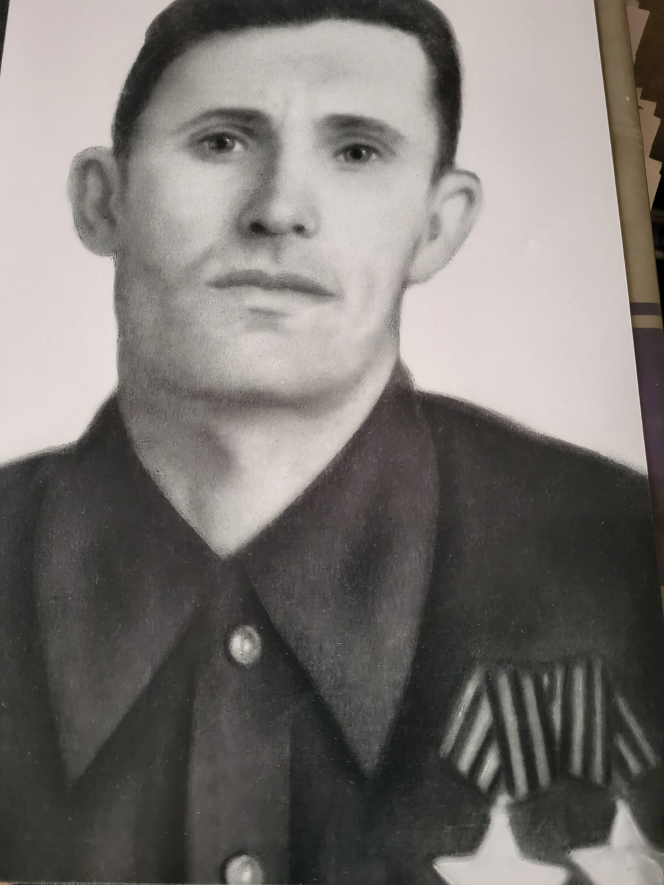
Полк победы МНТК «Микрохирургия глаза»
Призван в июне 1941 г.
Рядовой. Пулеметчик. 57 Отдельный мотоциклетный батальон 1-го Механизированного Красноградского корпуса.
Орден Славы II степени, Орден Славы III степени
Табунщиков Григорий Аполлонович
1912-1975

Slide 16
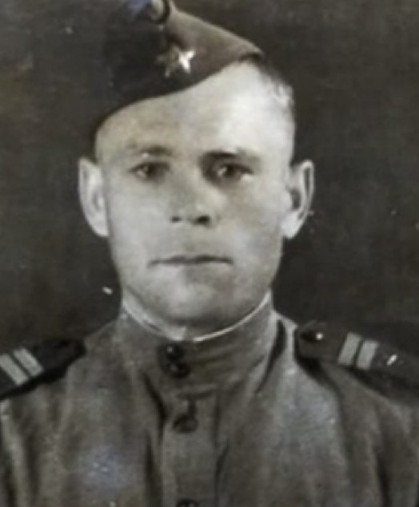
Полк победы МНТК «Микрохирургия глаза»
Старший сержант. 851 Отдельный батальон аэродромного обслуживания.
Медали «За боевые заслуги», «За победу над Германией в ВОВ 1941-1945 гг.», Орден Отечественной войны I степени
Растяпин Андрей Тимофеевич
03.07.1904-1994

Slide 17
Полк победы МНТК «Микрохирургия глаза»
Ефрейтор. 1091 Стрелковый полк 324 стрелковой дивизии.
Погиб при выполнении боевого задания в декабре 1942 г.
Шальнев Степан Ильич
.. .. 1902-25.12.1942

Slide 18
Полк победы МНТК «Микрохирургия глаза»
Гвардии ефрейтор. 153 гвардейский стрелковый полк 52 гвардейской стрелковой дивизии; 124 гвардейский артиллерийский полк 52 гвардейской стрелковой дивизии.
Награжден Орденом Красной Звезды.
Усанов Афанасий Васильевич
1912 г.р.

Slide 19
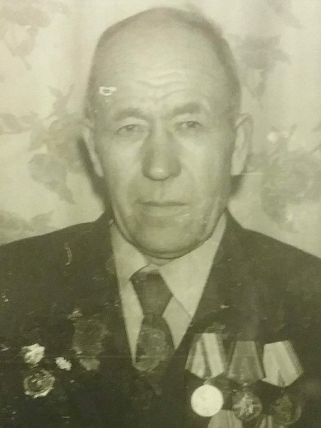
Полк победы МНТК «Микрохирургия глаза»
Сержант
Бондарев Иван Михайлович
20.06.1923-10.07.2002

Slide 20
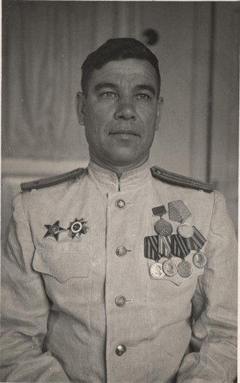
Полк победы МНТК «Микрохирургия глаза»
В июне 1941 был призван на военную службу.
Младший врач 376 стрелкового полка 220 стрелковой дивизии; старший врач 646 Армейского Пушечного Артиллерийского полка в звании военного врача 3-го ранга. Принимал участие в боевых действиях на Западном фронте. Дошел до Кенигсберга в звании майора.
Медали «За отвагу», «За Победу над Германией в ВОВ 1941-1945 гг.», «За боевые заслуги», Орден Красной Звезды, Орден Отечественной войны II степени.
1953-1969 гг. – главный врач городской больницы №2 гор. Тамбова.
Шарапов Фёдор Трофимович
10.04.1909-1989

Slide 21
Полк победы МНТК «Микрохирургия глаза»
Призван на службу в августе 1941 г.
Красноармеец. 897 Полк, 3-я пульрота.
Пропал без вести.
Пряхин Андрей Николаевич
1907 г.р.

Slide 22
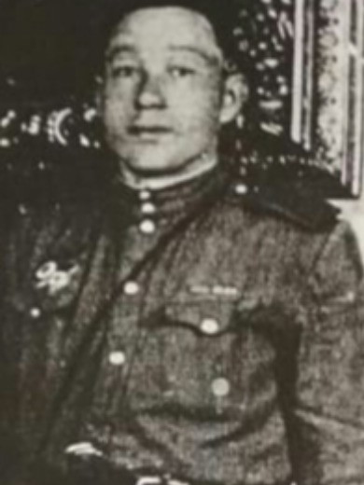
Полк победы МНТК «Микрохирургия глаза»
Гвардии старший сержант. 32 Гвардейский стрелковый Корпус.
Получил 2 ранения в 1941 г. под Смоленском и в 1943 г. в г. Сталинград.
Награжден медалью «За оборону Сталинграда», медалью «За боевые заслуги».
За проявленное мужество, храбрость и отвагу при выполнении боевых заданий в трудных боевых условиях был награжден правительственной наградой орденом «Красной Звезды».
Карабанов Василий Григорьевич
14.01.1915-1994

Slide 23
Полк победы МНТК «Микрохирургия глаза»
Ефрейтор. 892 Артиллерийский полк 323 Стрелковой дивизии.
В Отечественной войне участвовал с декабря 1941 года.
Медали «За отвагу», «За боевые заслуги»
Попов Данил Тарасович
29.12.1912 г.р.

Slide 24
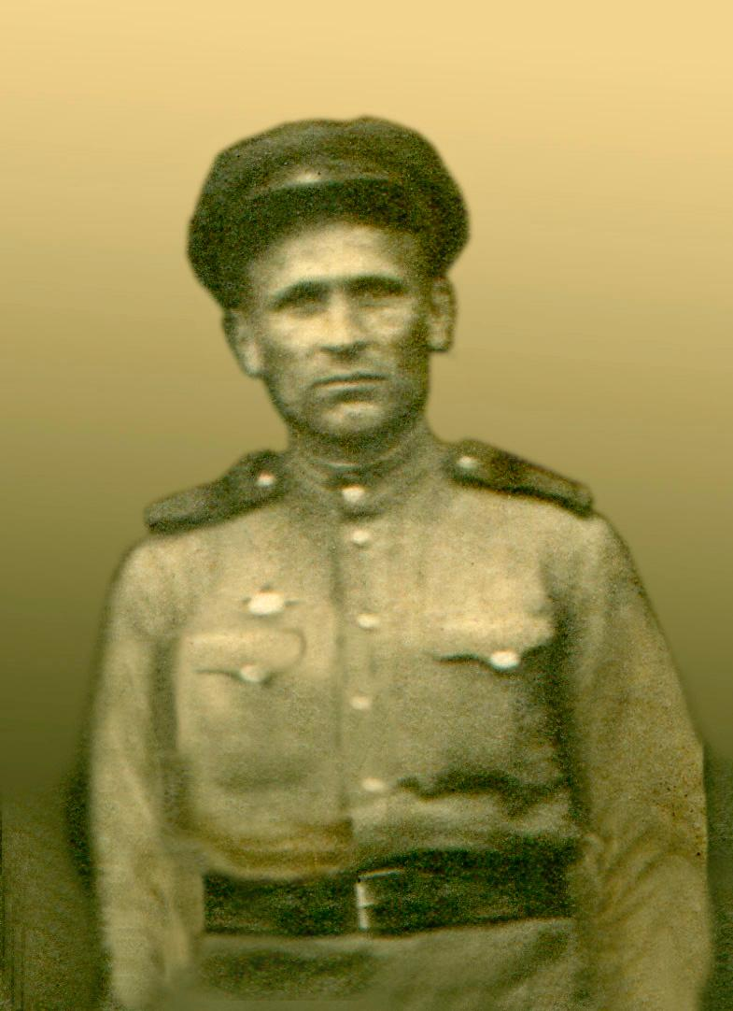
Полк победы МНТК «Микрохирургия глаза»
Старший сержант. 8-я Стрелковая Ямпольская Краснознаменная ордена Суворова дивизия 310 стрелкового полка. Командир отделения роты автоматчиков 229 стрелкового Попрадского ордена Суворова полка.
Награжден Орденом Красной Звезды, Орденом Славы III степени
Бороденко Иван Анисимович
1913-2002

Slide 25
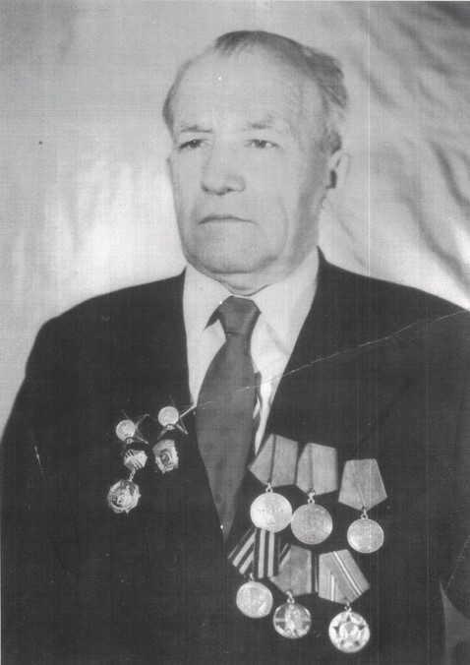
Полк победы МНТК «Микрохирургия глаза»
Старшина. Участвовал в ВОВ с июня 1943 г. в составе 2-го Белорусского фронта под командованием Генерала Армии, а затем Маршала Советского Союза Рокоссовского К.К. в наступательных операциях на территориях Польши и Германии. 562 Стрелковый полк 165 Стрелковой дивизии.
Награжден двумя орденами «Красной Звезды», медалями «За отвагу», «За боевые заслуги», «За победу над Германией в ВОВ 1941-1945 гг.»
Сомов Федор Акакиевич
21.04.1909-03.10.1979

Slide 26
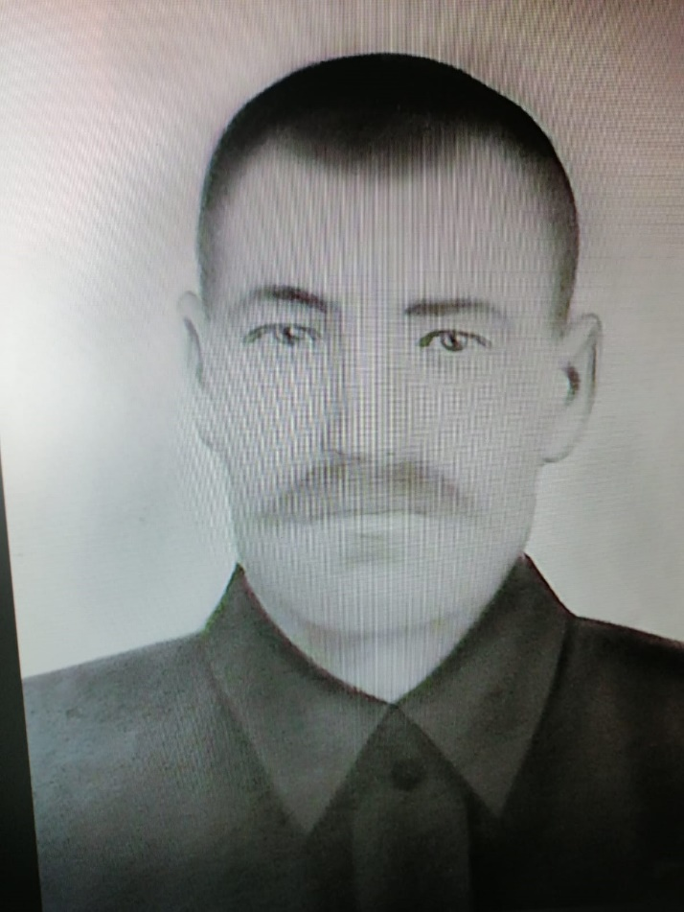
Полк победы МНТК «Микрохирургия глаза»
Красноармеец. 68 Стрелковый полк 70 стрелковой дивизии. 147 Стрелковый полк 43 стрелковой дивизии. 129 Гвардейский стрелковый полк 45 Гвардейской стрелковой дивизии.
Пропал без вести в январе 1944 г.
Илларионов Константин Ефимович
1899-1944

Slide 27
Полк победы МНТК «Микрохирургия глаза»
Рядовой. Красноармеец. 323 Стрелковая дивизия.
Погиб в бою 18 декабря 1941 г. Похоронен в братской могиле.
Денисов Павел Григорьевич
1901-1941

Slide 28
Полк победы МНТК «Микрохирургия глаза»
Рядовой. Красноармеец. 969 Стрелковый полк 273 Стрелковой дивизии.
Награжден медалями «За боевые заслуги», «За победу над Германией 1941-1945 гг.».
Ишин Николай Иванович
1922 г.р.

Slide 29
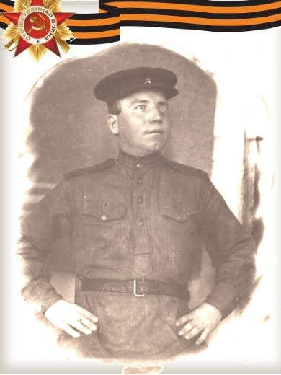
Полк победы МНТК «Микрохирургия глаза»
Призван на службу в июле 1941 г. Красноармеец.
Награжден Орденом Отечественной войны I степени.
Панов Никифор Филиппович
16.09.1908-17.11.1991

Slide 30
Полк победы МНТК «Микрохирургия глаза»
Гвардии старшина. 141 Гвардейский стрелковый полк 46 гвардейской стрелковой дивизии 1 Прибалтийского фронта.
Награжден Орденом Славы III степени, медалями «За отвагу».
Милосердов Иван Федорович
1910 г.р.

Slide 31
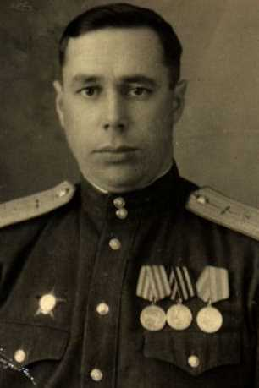
Полк победы МНТК «Микрохирургия глаза»
Майор технической службы. 214-й скоростной бомбардировочный авиационный полк 23 скоростной авиационной дивизии; 173-й авиационный полк истребителей дальнего действия.
Медали «За оборону Москвы», «За победу над Германией в ВОВ 1941-1945 гг.», «За боевые заслуги», Орден Отечественной войны II степени, 2 Ордена Красной Звезды
Мирошник Николай Григорьевич
14.05.1919-27.09.2007

Slide 32
Полк победы МНТК «Микрохирургия глаза»
Красноармеец, младший начальствующий состав. 57 Гвардейский пулеметный батальон.
Пономарев Иван Алексеевич
1911-1957

Slide 33
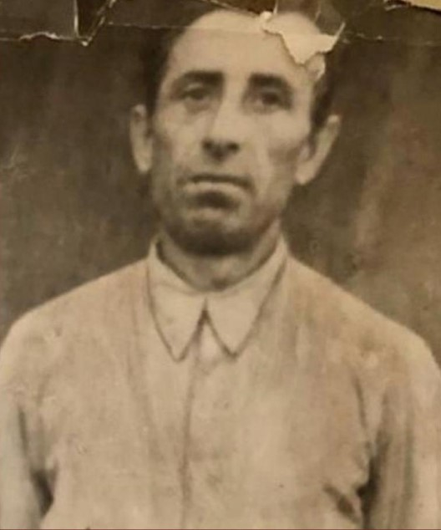
Полк победы МНТК «Микрохирургия глаза»
Рядовой
Попов Михаил Андреевич
1911-1970

Slide 34
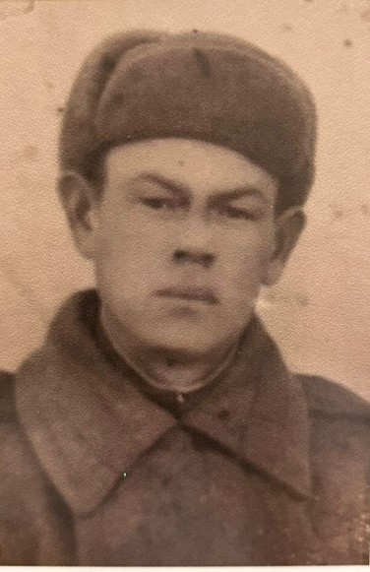
Полк победы МНТК «Микрохирургия глаза»
Рядовой, телефонист 3 батареи, наводчик орудия 3 батареи, 591 зенитный артиллерийский полк, 4-й Украинский фронт.
Медали «За боевые заслуги», «За отвагу», «За победу над Германией в ВОВ 1941-1945 гг.».
Грачёв Михаил Захарович
27.11.1909-23.09.1978

Slide 35
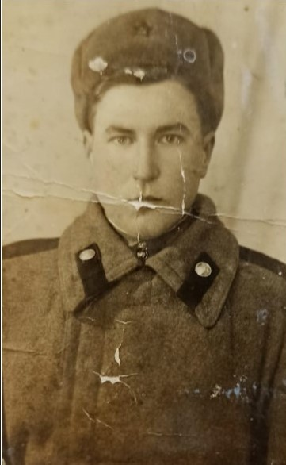
Полк победы МНТК «Микрохирургия глаза»
Рядовой
3-й Белорусский фронт, 1-й Прибалтийский фронт
Медаль «За отвагу», Орден Отечественной войны I степени.
Зайцев Николай Андреевич
1926-2011

Slide 36
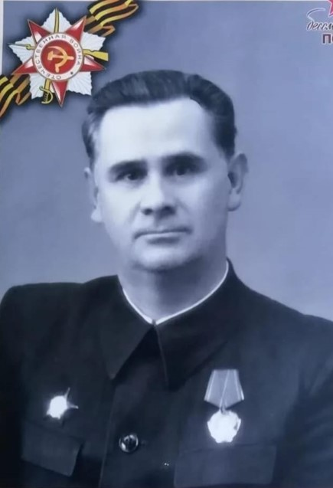
Полк победы МНТК «Микрохирургия глаза»
Капитан. 32 истребительно-противотанковая артиллерийская бригада РГК 40 Армия
Принимал активное участие в разработке операции по форсированию Днепра.
За образцовое выполнение боевых заданий командования на фронте борьбы с немецкими захватчиками и проявленные при этом доблесть и мужество награжден Орденом Ленина.
Орден Красной Звезды, медаль «За победу над Германией»
Астрейко Алексей Иванович
30.08.1916-05.03.1976

Slide 37
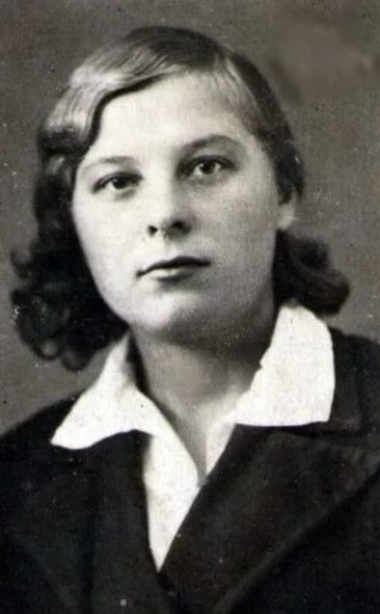
Полк победы МНТК «Микрохирургия глаза»
Медсестра. Эвакогоспиталь №1067.
Астрейко (Бондаренко) Мария Григорьевна
27.03.1922-06.08.1991

Slide 38
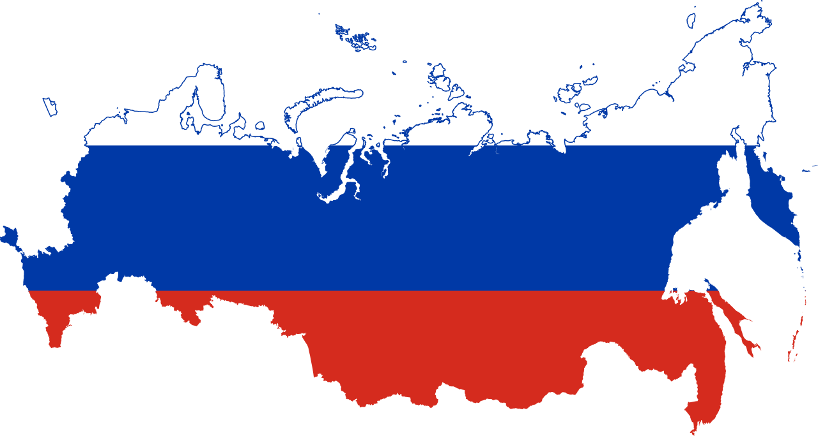
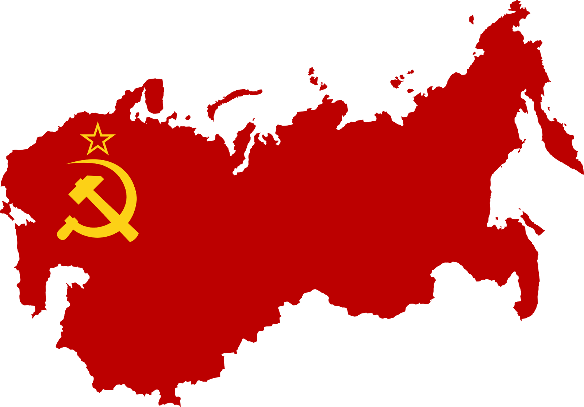
Полк победы МНТК «Микрохирургия глаза»
Тамбовского филиала

